Slide 1

POEI ingénieur de production 2023
Amirouche Ibrir
Faniaha Vakiandro
Imen Gouasmia
Slava Nesterenko

Slide 2
Les étapes de projets
Partie 1: mise en place de l’infrastructure
Partie 2: assurer la chaine CI/CD
Partie 3: superviser l’infrastructure
Partie 4: restauration après crash

Slide 3
GG
Git clone
Chaine CI/CD
GIT
Jenkins
User:projetparis1
Pipelines:
-Backend
-Frontend
s
Repository
User:delivery
Lieu de stockage:
/home/delivery/stockage
Scp par ssh de movie_api,jar et movie-app
N
A
G
I
O
S
Ansible
Deploy
Configuration
deploy
Postgresql
User:postgres
Front-Angular
User:frontadm
Server:Httpd
Springboot(backend)
User:jaroperator
Server:Openjdk-17
Oracle-bd
User:Oracle
Backups

Slide 4

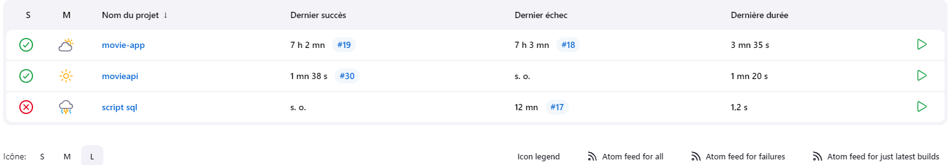
Continuous Integration avec Jenkins

Slide 5


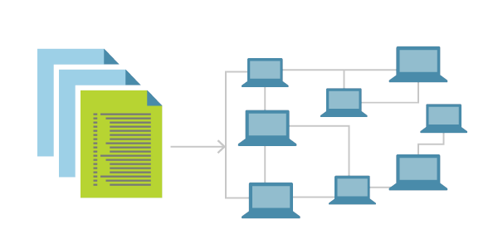
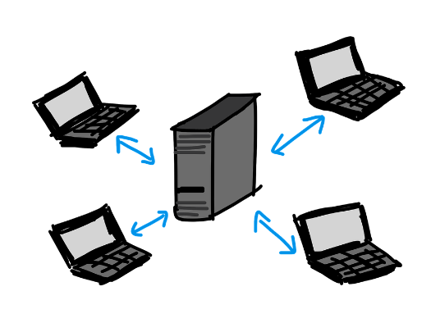

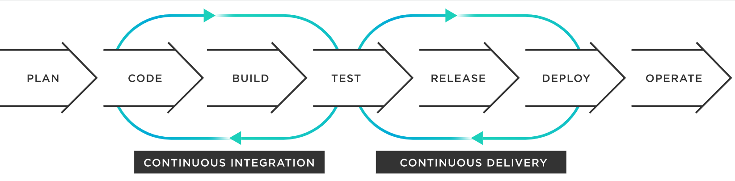

Open-source
Infrastructure as code
Client-Serveur
YAML
Automatisation of task
Continuous Delivery

Slide 6

Infrastructure as code
Monitoring
Oracle
Front Angular Web App
Jenkins
SSH user@192.xxx.xxx.xxx
Repository
postgresql

Slide 7
Playbook
[jenkins]
192.168.121.147
[nagios]
192.168.121.157
[springboot]
192.168.121.156
[repository]
192.168.121.151
[postgresql]
192.168.121.158
groupvars.yml
jenkins_war_url:
'https://get.jenkins.io/war-stable/2.387.3/jenkins.war'
dest_jenkins_war: '/tmp'

Slide 8
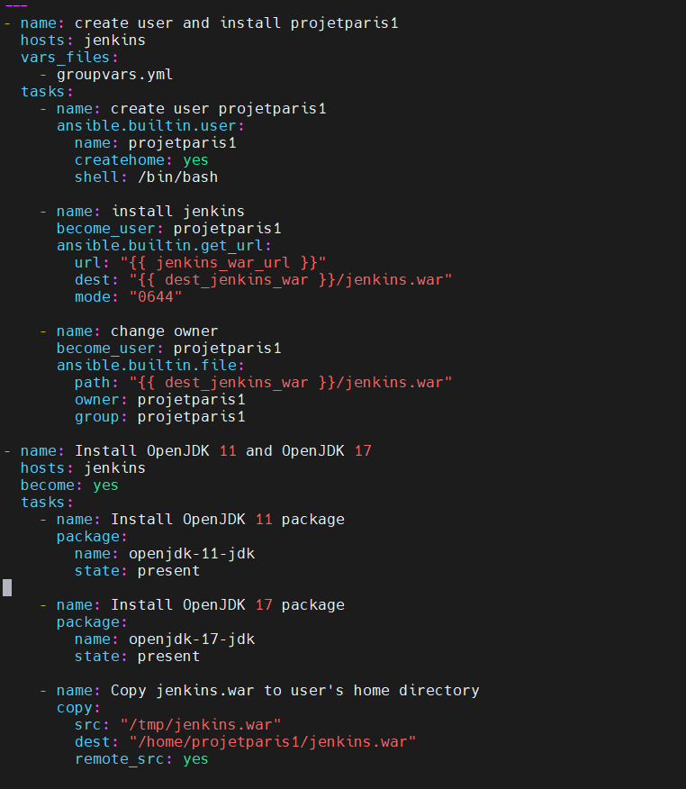
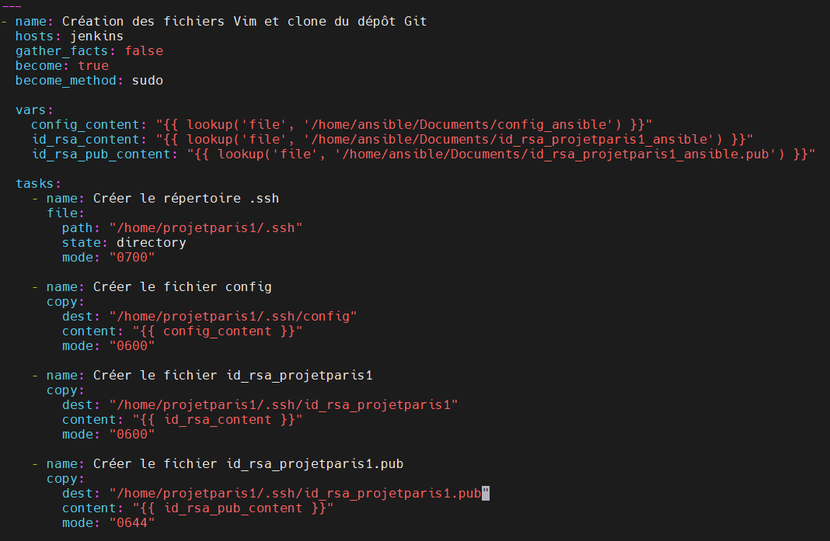
Playbook : Création d’un serveur Jenkins

Slide 9
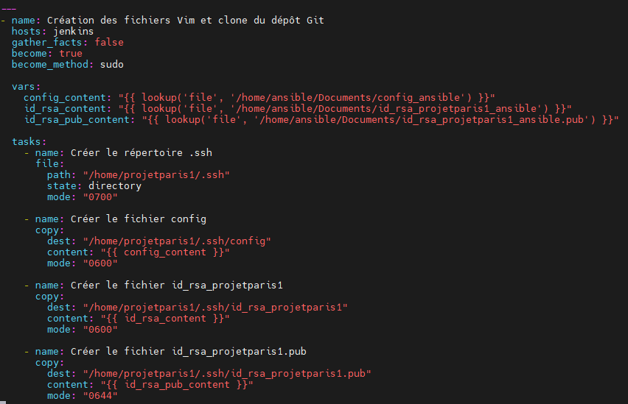
Playbook : Credential

Slide 10
Livraison Continue / Continuous Delivery
Serveur Web
artifact back end
artifact back end
Front
Angular
Web App
Springboot
Movie API
application properties
3rdpartylicenses.txt
5.ddc3cf095fd0288b6eb2.js
styles.04c5990f84d6fac9ee88.css
main.2a4649b04b0db5e8a555.js
4.36e559e5f350960c7949.js
assets
index.html
polyfills.a4021de53358bb0fec14.js

Slide 11
Nagios:
Nagios est un outil de supervision de production tel que Zabbix ou Centreon, il permet de surveiller et de garantir le bon fonctionnement des applications.
La supervision va porter sur les ressources physiques il faut s'assurer que:
les CPU des ordinateurs concernés ne chauffent pas .
les disques durs ne se remplissent pas sans contrôle .
les cartes réseaux des équipements sont toujours opérationnelles .
les barrettes mémoire ne sont pas défectueuses .
Le système: s'assurer que les systèmes d'exploitation (Unix/Linux, Windows ou autre) fonctionnent correctement ;
Les services: Il faut s’assurer que les services Web sont fonctionnels, vérifier les bases de données, les annuaires, les serveurs FTP ou NAS, les services SSH ou WMI pour les connexions de maintenance, les processus de sauvegardes automatiques, etc.
Les réseaux : s'assurer que les équipements d'interconnexion fonctionnent, que les routers sont toujours accessibles, que tous les ports des switches /router nécessaires sont opérationnels, que les bandes passantes paramétrées sont suffisantes, etc.
Avec une bonne supervision, nous savons immédiatement sur quel aspect technique ou fonctionnel se trouve le point de blocage et le temps de réaction pour corriger est d'autant plus rapide.

Slide 12
L'architecture de Nagios est composée de 3 éléments :
L'ordonnanceur :il paramètre des objets host et service, qui seront supervisés par l'intermédiaire d'un objet command. Celui-ci lancera, à intervalles réguliers et paramétrables, des sondes sous la forme de programmes exécutables.
Les plugins: Les plugins (aussi appelés « sondes ») sont des programmes qui fonctionnent de manière autonome et servent à superviser les caractéristiques des objets configurés
3. L'interface Web d'administration:
Processus d'installation en quatre grandes étapes :
la préparation du serveur, qui va héberger le service Nagios .
le téléchargement et la compilation des sources Nagios .
l’installation de l’arborescence Nagios .
la vérification de la connexion à l’interface d’administration de Nagios
Création d'alias qui me permettrons de tester Nagios et de redémarrer le service dans le fichier .bashrc.

Slide 13
Monitoring avec Nagios
Installation
En tant que root et avec un utilisateur nagios déjà créé
$ apt update
$ apt upgrade
$ apt install apache2 libapache2-mod-php php
$ apt install wget unzip zip autoconf gcc libc6 make apache2-utils libgd-dev
$ systemctl start apache2
$ systemctl enable apache2
$ wget https://assets.nagios.com/downloads/nagioscore/releases/nagios-4.4.6.tar.gz
$ tar -xvzf nagios-4.4.6.tar.gz
$ usermod -a -G nagios www-data
$ cd nagios-4.4.6/
$ ./configure --with-httpd-conf=/etc/apache2/sites-enabled
$ make all
$ make install
$ make install-init
$ make install-commandmode
$ systemctl enable nagios.service
$ make install-config
$ ls /etc/apache2/sites-enabled/
$ make install-webconf
$ a2enmod cgi
$ systemctl restart apache2
$ systemctl start nagios
$ htpasswd -c /usr/local/nagios/etc/htpasswd.users User --> à la place de User choisissez l'user monitor en tant qu'administrateur
$ a2enmod cgi
$ systemctl restart apache2
$ systemctl start nagios
----> Connectez vous ensuite à l'interface -> http://VOTRE.IP.ICI./nagios/

Slide 14
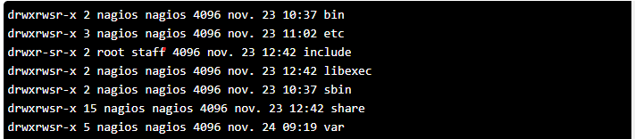
Arborescence Nagios
ls -l /usr/local/nagios/

Slide 15
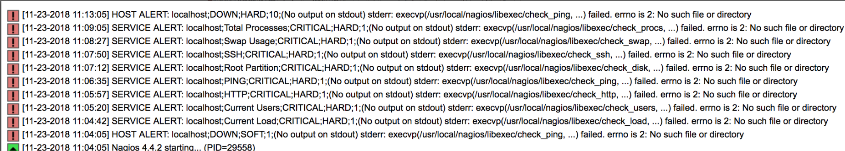
Alertes sans plugins

Slide 16

Fichier de configuration nagios.cfg

Slide 17
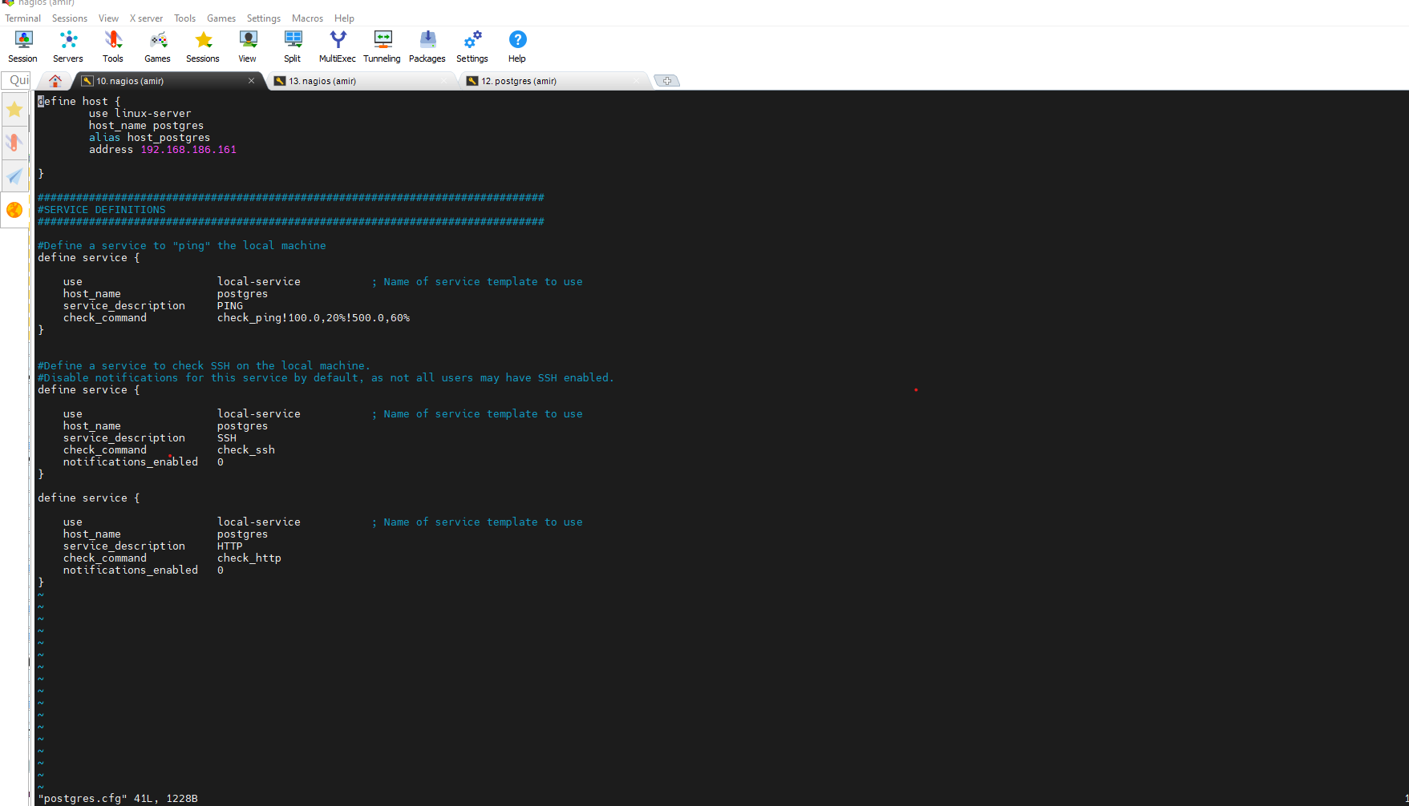
Fichier Postgres-Nagios

Slide 18
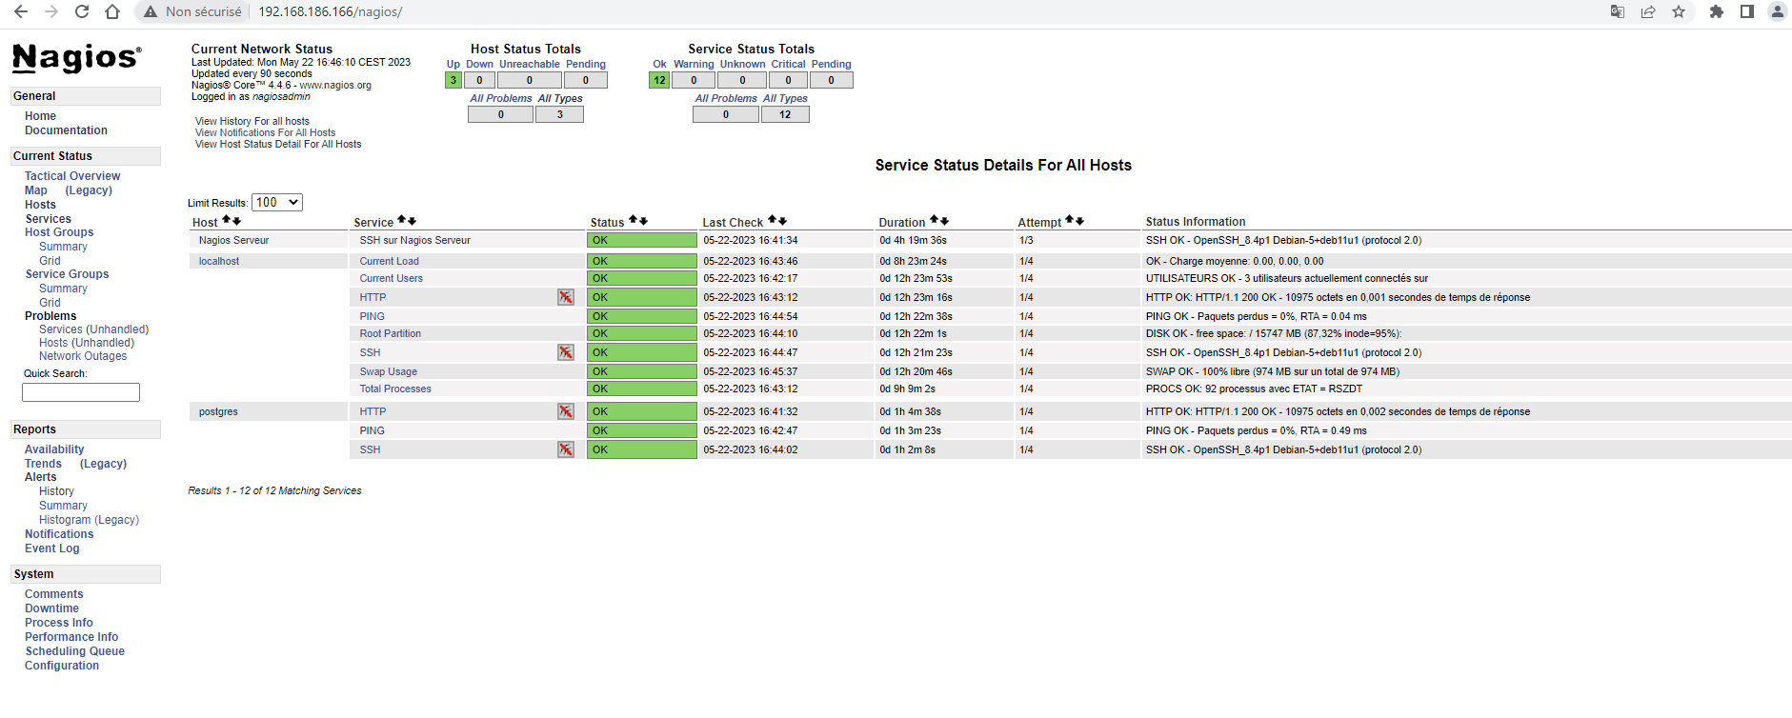

Slide 19
Points à améliorer :
- Outil NRPE : permet d'exécuter des plugins Nagios sur un hôte distant
- Vérification du système et de la base de données
- Vérification des disques, des services, …
- Alerte d’envoie de notifications par mail

